Slide 1
Proyecto 2
Jordan Hernández Ledezma

Slide 2
Hola!
Soy Jordan,
Esta presentación es para hablar acerca de los distintos tipos de memorias y su relación con respecto al funcionamiento del proceso almacenamiento en una computadora, de igual manera, también brindaré una breve introducción al mecanismo digital de las señales

Slide 3
Agenda de Contenidos
Presentación
Explicación de la presentación
Temas
Introducción a los capítulos 11 y 12
Explicación
Explicación de los temas respectivos mediante ilustraciones
Conclusiones
Conclusiones finales de ambos capítulos
Despedida
Finalización de la presentación

Slide 4
Memorias y Almacenamiento
Fundamentos de las memorias semiconductoras
Memorias de solo lectura (ROM), principales características
Memoria flash
Tipos especiales de memorias
Jerarquía de memoria
1
3
5
7
9
2
4
6
8
10
Memorias de acceso aleatorio (RAM), principales características
ROM programable
Expansión de memoria
Almacenamiento magnético y óptico
Almacenamiento en la nube

Slide 5
Introducción al Procesamiento Digital de la Señal
Métodos de conversión digital-analógica
Procesador digital de señales (DSP)
Conversión analógica-digital
1
3
5
2
4
Métodos de conversión analógica-digital
Procesamiento digital de la señal

Slide 6
Memorias y Almacenamiento
1
Capítulo 11

Slide 7
Memorias Semiconductoras

Slide 8
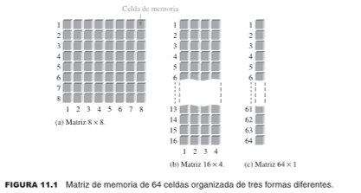

Slide 9
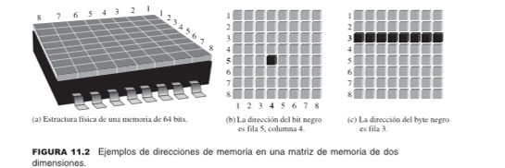

Slide 10
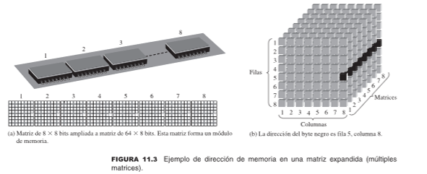
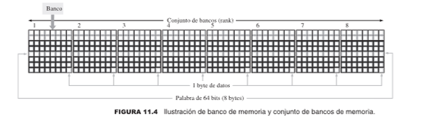

Slide 11
Memorias RAM

Slide 12
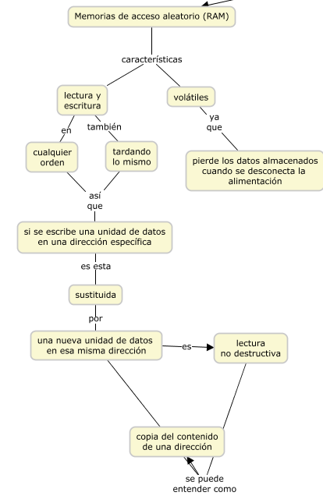

Slide 13
Memorias ROM
Memoria PROM

Slide 14
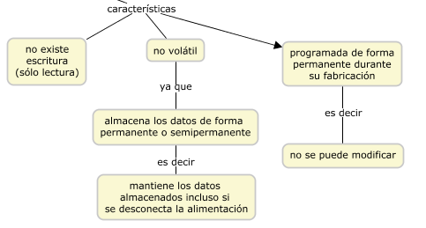

Slide 15
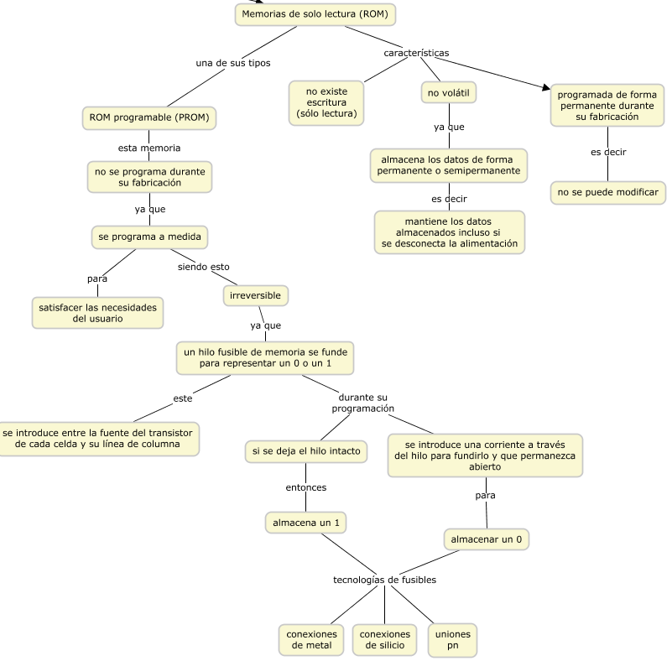

Slide 16
Memoria Flash

Slide 17
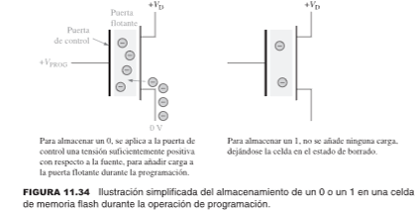
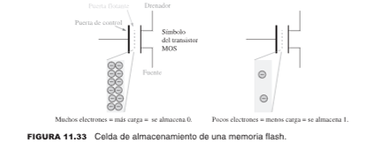
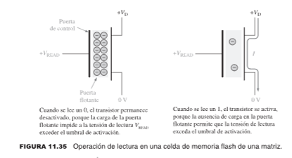
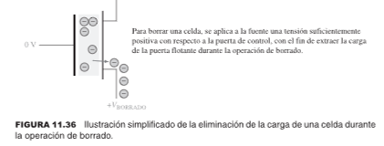

Slide 18
Expansión de Memoria

Slide 19
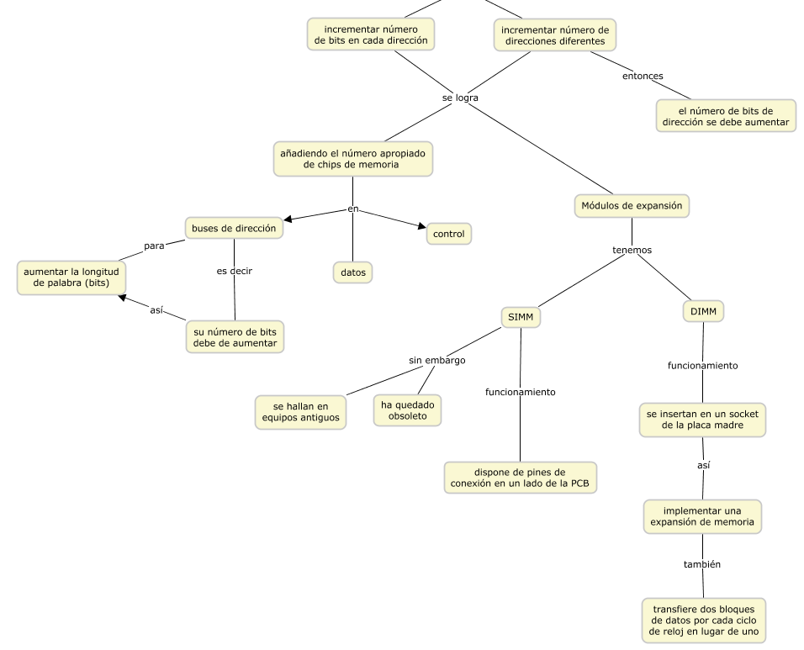

Slide 20
Memorias Especiales

Slide 21
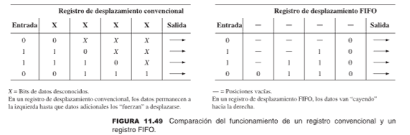
FIFO

Slide 22
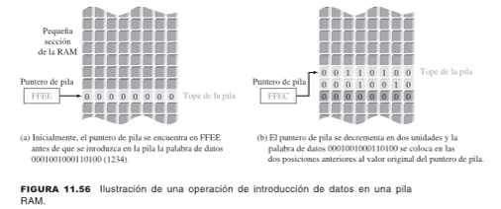
LIFO

Slide 23
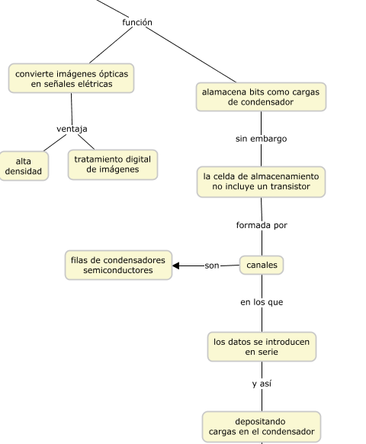
CCD

Slide 24
Almacenamiento
Mágnetico y Óptico

Slide 25
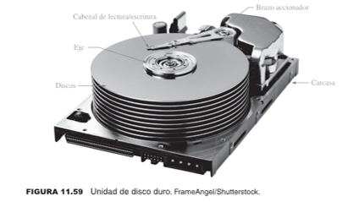
Magnético

Slide 26
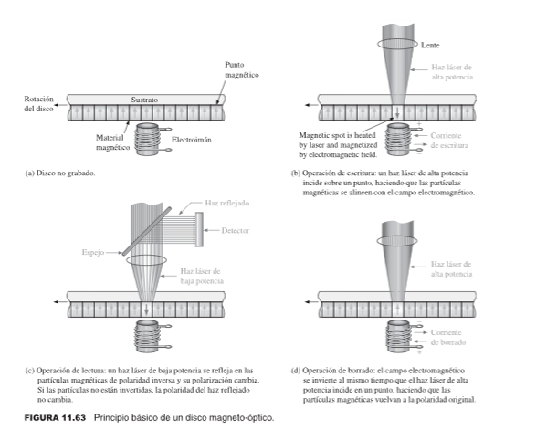
Óptico

Slide 27
Jerarquía de Memoria

Slide 28
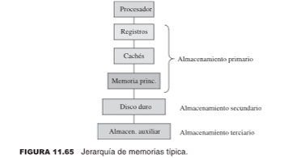

Slide 29
Almacenamiento en la Nube

Slide 30
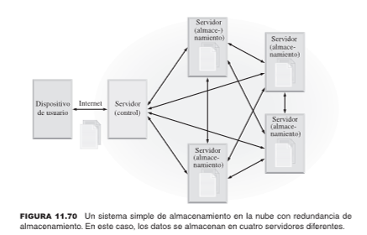

Slide 31
Nube
Servicios de Almacenamiento

Slide 32
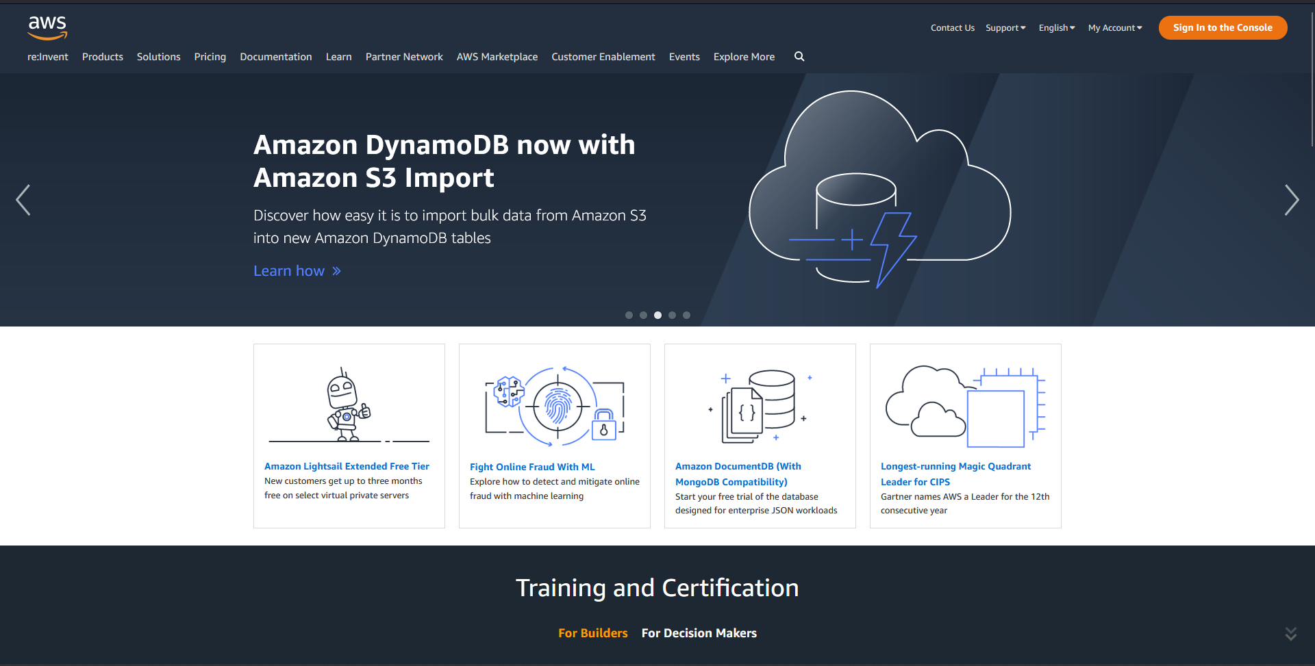
AWS
Cloud
Notes:
Hi

Slide 33
Amazon EFS

Slide 34
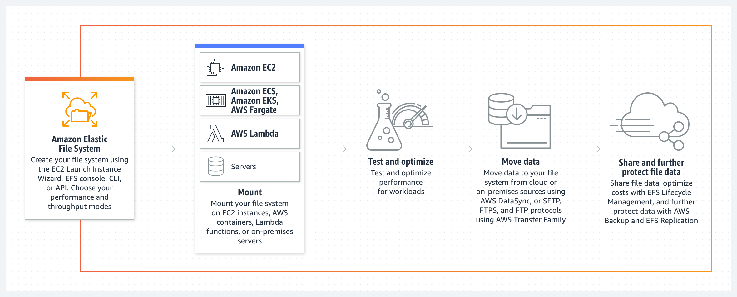

Slide 35
Amazon FSx
for Windows File Server

Slide 36
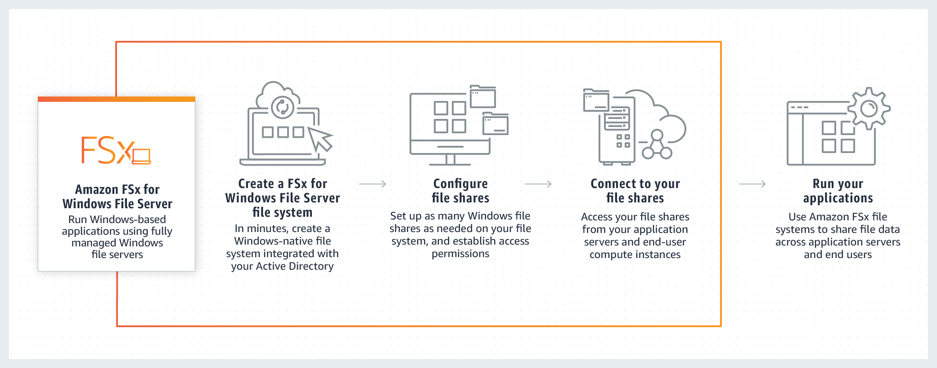

Slide 37
Amazon S3

Slide 38
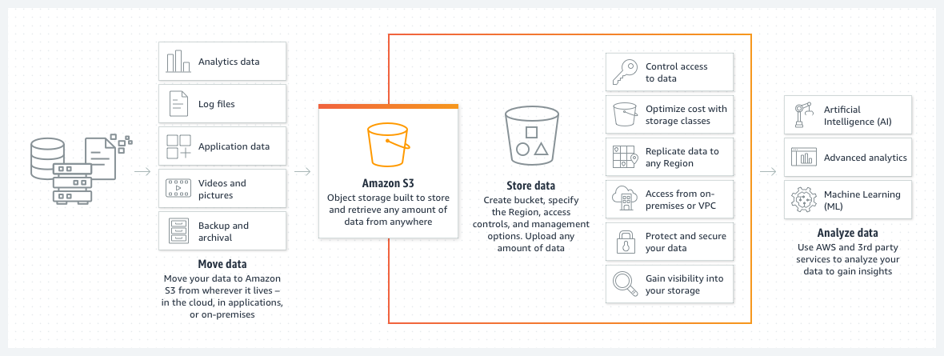

Slide 39
Amazon EBS

Slide 40
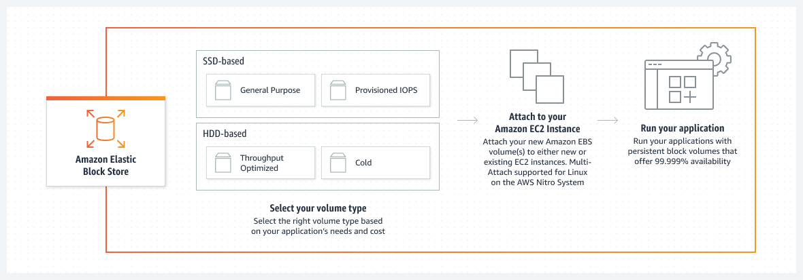

Slide 41
Conclusiones
i. El procesador es la parte más esencial de una computadora, siendo este el cerebro y controlando el funcionamiento y rendimiento de todas las demás memorias
ii. Ha sido, sin duda, el almacenamiento en la nube, el mejor y más revolucionario invento de la computación, y la mejor solución a problemas y riesgos de fallos, accedo y redundancia del almacenamiento computacional
iii. El bit, a pesar de ser la unidad de dato más pequeña, cuando se “adhere” a demás bits de información, se convierte en la unidad de almacenamiento de información mas grande

Slide 42
Introducción al Procesamiento Digital de la Señal
2
Capítulo 12

Slide 43
Conversión
Analógica – Digital

Slide 44
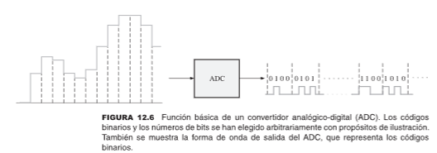

Slide 45
Conversión
Analógica – Digital
Métodos

Slide 46
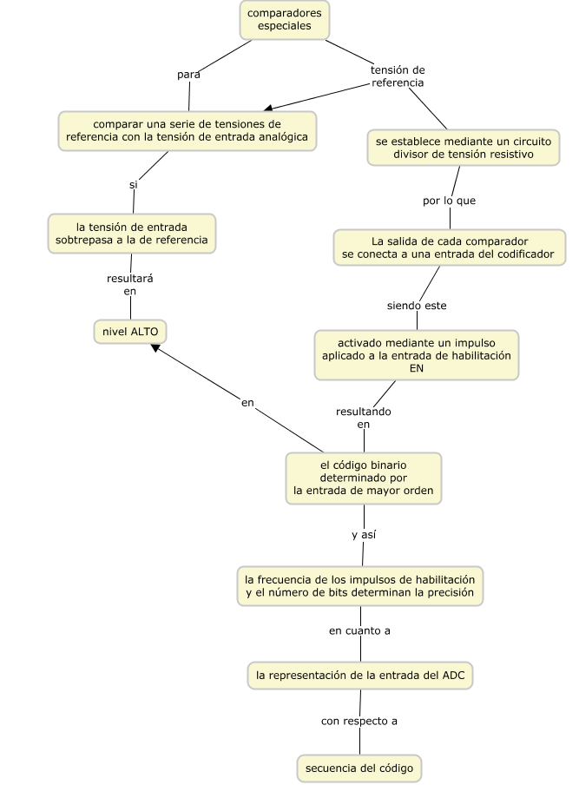
En paralelo

Slide 47
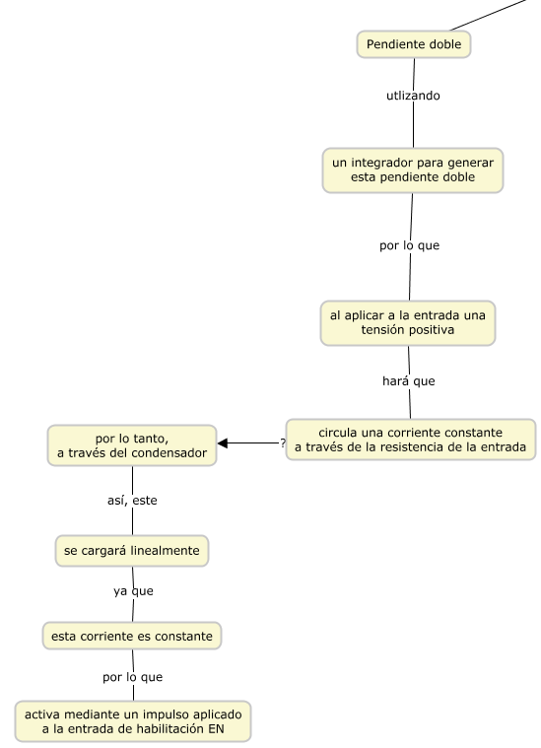
Pendiente doble

Slide 48
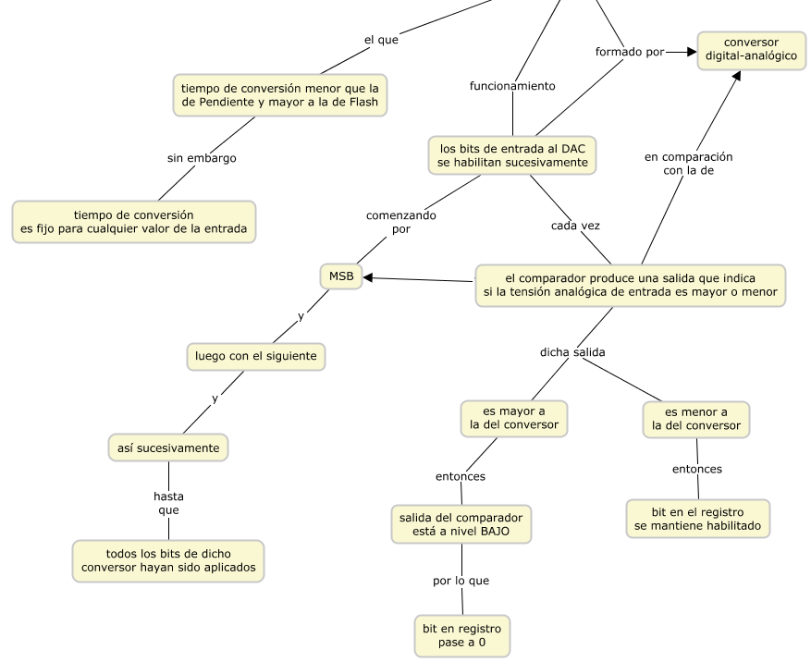
Aproximaciones sucesivas

Slide 49
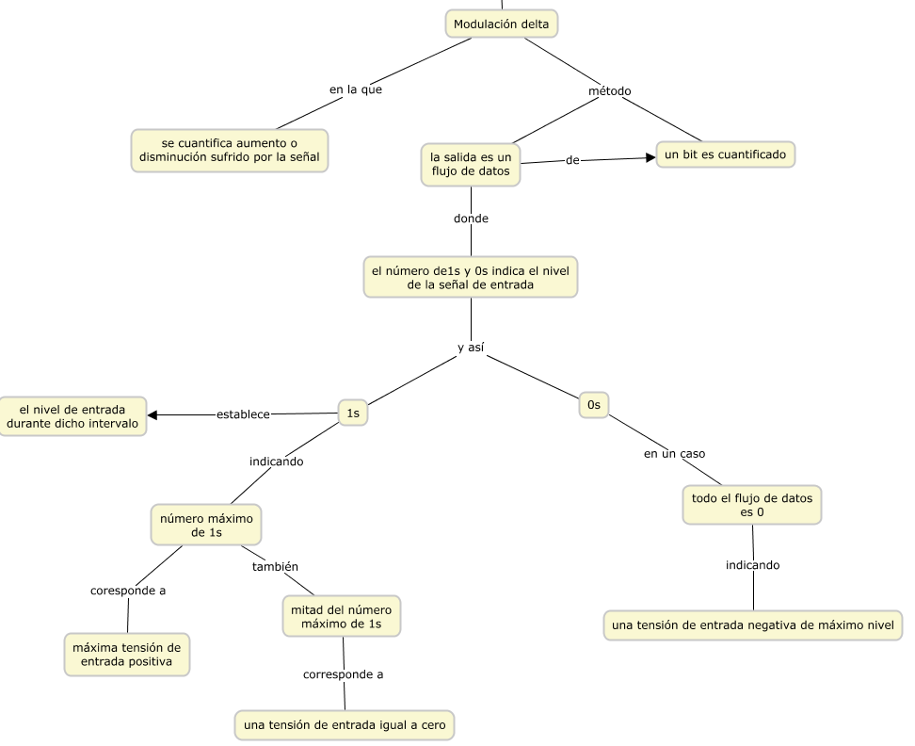
Sigma-delta

Slide 50
Conversión
Digital – Analógica
Métodos

Slide 51
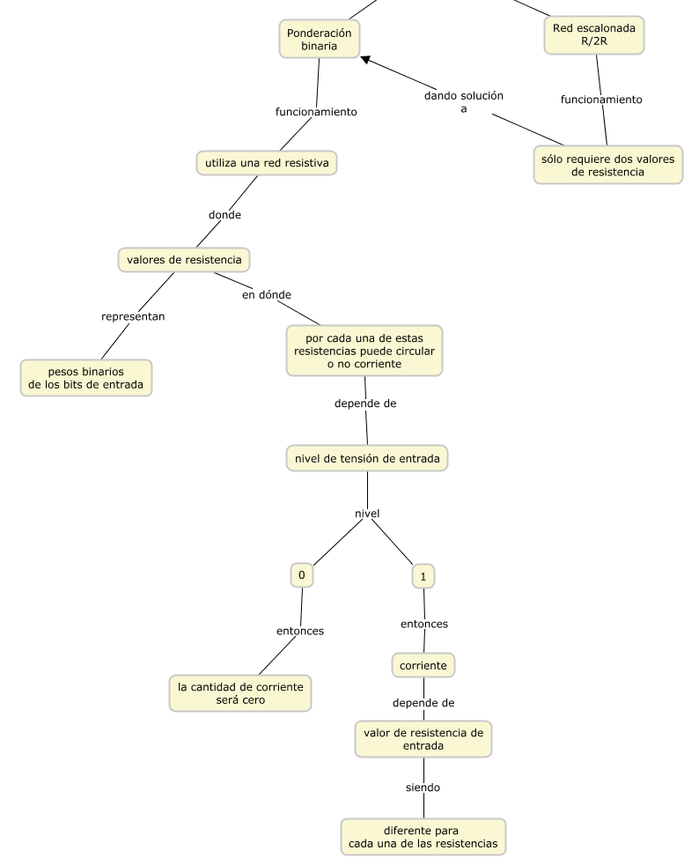
Ponderación binaria &
Red escalonada R/2R

Slide 52
Procesamiento Digital de la Señal

Slide 53
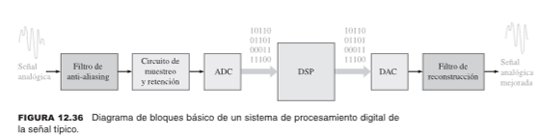

Slide 54
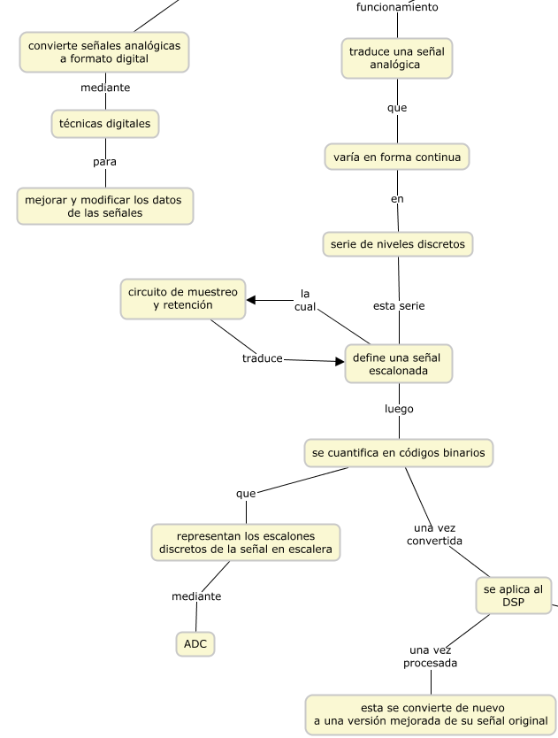

Slide 55
DSP

Slide 56
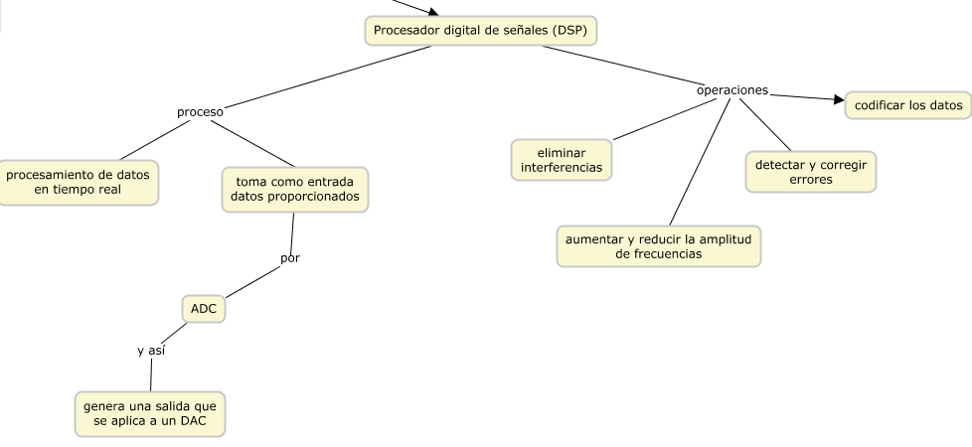

Slide 57
Señales Digitales
…ventajas?

Slide 58
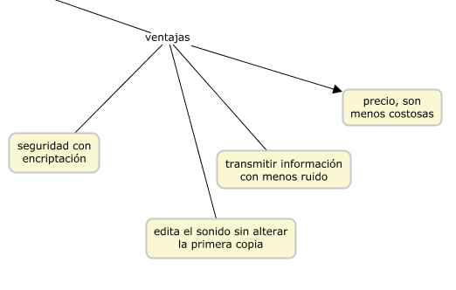

Slide 59
Señales Digitales
…desventajas?

Slide 60
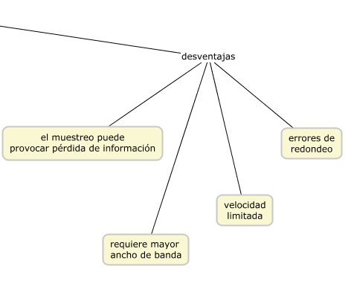

Slide 61
Conclusiones
i. No sería posible la existencia de la tecnología actual, y ende, la sociedad moderna, y sus capacidades, sin el procesamiento digital de las señales analógicas
ii. La mayor desventaja de las tecnologías analógicas es, sin duda, la interferencia, es por que ello que existe la necesidad de digitalizarla
iii. La información puede ser reconstruida, utilizando un proceso de modulación de impulsos para identificar su señal

Slide 62
Referencias Bibliográficas
Floyd, T. L. (2016). Fundamentos de sistemas digitales. Pearson Educación.
Gómez Jiménez, E. (2008). ORGANIZACIÓN DE COMPUTADORAS: GUÍA DE ESTUDIO PARA EL CURSO. UNED.
Cloud Storage on AWS. (s. f.). Amazon Web Services, Inc. https://aws.amazon.com/products/storage/
Procesamiento de señal. (s. f.). Investigación y Ciencia. https://www.investigacionyciencia.es/blogs/tecnologia/20/posts/procesamiento-de-seal- 10223

Slide 63
Gracias!
Alguna pregunta?
Házmela saber
jordanshernandez@uned.cr

